Slide 1
Klimat och utfodring

Slide 2
Vad är speciellt med idisslare?
4 magar
Mikroorganismerna skall utfodras
Notes:
Idisslaren är mycket speciell. Fodret hamnar först i vommen där det finns miljarder mikroorganismer som bryter ner fodret. Tack vare mikroorganismerna kan idisslaren bryta ner cellulosa och hemicellulosa till flyktiga fettsyror som sedan används både som näring till mikroorganismerna och till vävnader.
2

Slide 3
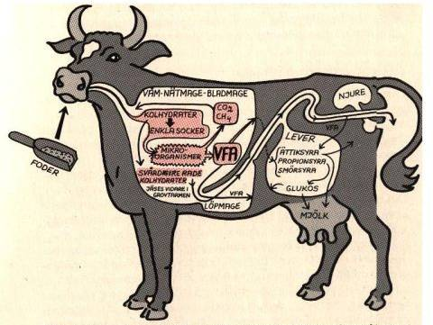
Metan från idisslare
CO₂ + 8 H → CH₄ + 2 H₂O
Väte frigörs när ättiksyra och smörsyra bildas.
Väte förbrukas när propionsyra bilas.
Väteöverskott → metan
Kolhydratomsättning hos idisslare (Björnhag m fl, 1989, teckning av Marie Stockman)
Notes:
Till skillnad från hästen som har sin grovfoderjäsning i grovtarmen kan idisslaren utnyttja grovfodret bättre. Idisslaren är mycket speciell. Fodret hamnar först i vommen där det finns miljarder mikroorganismer som bryter ner fodret. Tack vare mikroorganismerna kan idisslaren bryta ner cellulosa och hemicellulosa till flyktiga fettsyror som sedan används både som näring till mikroorganismerna och till vävnader. Varför bildar idisslare metan? Kolhydraterna i fodret bryts ner av mikroorganismerna till enklare sockerarter som sedan omvandlas till fettsyror:
Ättiksyra
Propionsyra
Smörsyra.
När ättiksyra och smörsyra bildas, bildas samtidigt koldioxid och väte. Metan bildas för att ta hand om vätet som annars skulle ansamlas i vommen. De metanogena bakterierna är dessutom duktiga cellulosanedbrytare. Cellulosa tex kan endast brytas ner av mikroorganismer. Du hittar inget glukos i kons vom, mikroorganismerna tar blixtsnabbt hand om det och förjäser det till fettsyror VFA.

Slide 4
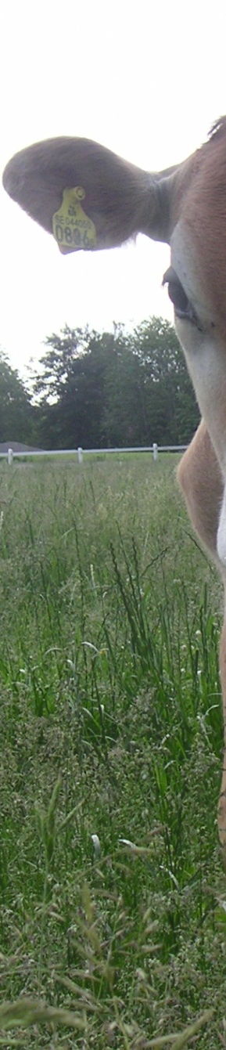
Metanbildning forts
Metanbildningen ger mikroorganismerna energi men totalt sett förloras energi till idisslaren.
Grovfoder ger mer metan då det bildas mer ättiksyra och smörsyra.
Kraftfoder ger mer propionsyra och mindre metan. (bildning av propionsyra förbrukar väte)
Om ett grovfoder med hög smältbarhet utfodras har det i försök inte visat sig ge mer metan om grovfoderandelen ökat från 50% till 80 % (Danielsson 2009)
Notes:
Till växande ungdjur är en produktion av propionsyra mer efterfrågad och den ger samtidigt mindre metan. För en mjölkko leder för stor propionsyraandel till att mjölkfettet sjunker. Ett grovfoder av god kvalitet (tidigt skördat) behöver inte ge mer metan enligt examensarbete av R. Danielsson 2009

Slide 5
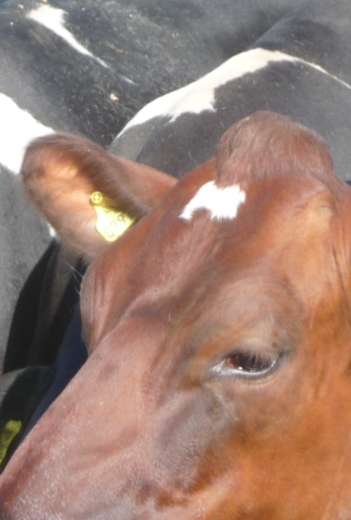
Växthusgaser och kg Koldioxidekvivalenter CO₂-ekv
Omräkning beroende på deras ”potens”
kg CO₂-ekv
Koldioxid CO₂ 1
Metan CH₄ 28
Lustgas N₂O 265
Notes:
Olika växthusgaser har olika stor inverkan på klimatet. Man brukar därför ange utsläppen i kg koldioxidekvivalenter för att de olika växthusgaserna ska kunna jämföras med varandra och för att man ska kunna uttrycka växthusgasernas potentiella klimatpåverkan. ”kg CO2-e” är en gemensam enhet för olika växthusgaser.
1 kg koldioxid motsvara 1 kg koldioxidekvivalenter.
Metan är en kraftigare växthusgas än vad koldioxid är. 1 kg metan ger samma potentiella klimatpåverkan som 28 kg koldioxid. 1 kg metan motsvarar därför 28 kg koldioxidekvivalenter.
Lustgas är en ännu kraftigare växthusgas. 1 kg lustgas motsvarar 265 kg koldioxidekvivalenter.
5

Slide 6
Metan från djurens fodersmältning
Djurslag | (kg metan/ djur och år) | (ton CO₂-ekv/ djur och år)
Mjölkko | 120-140 | 3-3,5
Am-/diko | 90-100 | 2,2-2,5
Övrigt nöt | ca 50 | 1,3
Får | 8 | 0,2
Häst | 10-20 | 0,3-0,6
Gris | 1,5 | 0,04
Jämförelse:
1 000 mil med bensinbil → ca 2 ton CO₂-ekv
3 kg N₂O-N/ha → 1,4 ton CO₂-ekv
Inlagring 1 ton C → 3,7 ton CO₂-ekv
Notes:
Kg metan och CO2 ekv. under 1 år för olika djurslag. Häst ligger förresten på runt 15 kg metan.

Slide 7
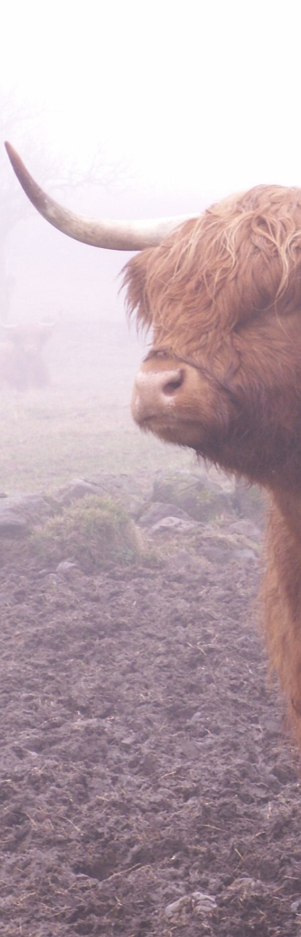
Varför ger nötkreaturen så stora utsläpp?
Metangasproduktion från fodersmältningen
Låg fodereffektivitet – stora gödselmängder
Få ungar jämfört med andra djurslag-lång startsträcka!
Poängteras bör att vallen/ betet som nötkreaturen äter inte kan konsumeras av andra individer. Vallen är en viktig gröda i växtföljden och inom många områden finns ingen alternativ växtodling.
Notes:
Med lång startsträcka menar jag att de är relativt gamla när de slaktas. En ungtjur är i medeltal 18 månader gammal och en stut minst 22 månader.
7

Slide 8
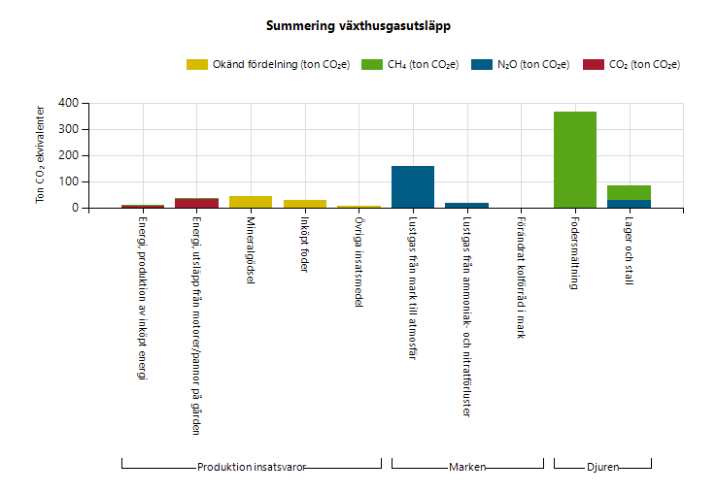
Mjölkgård

Slide 9
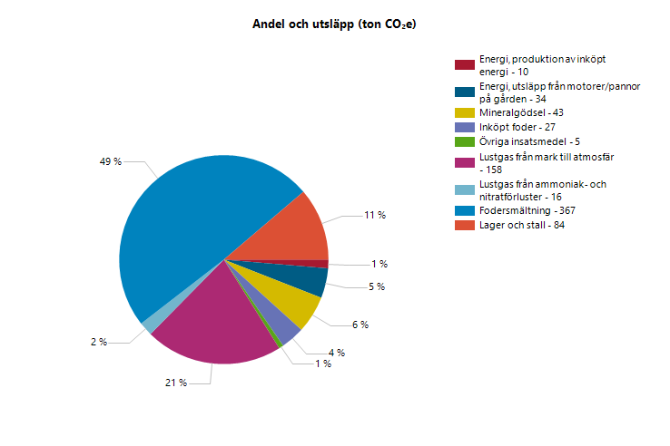
Mjölkgård

Slide 10
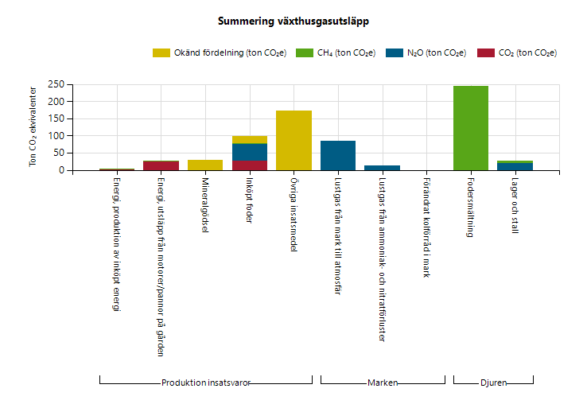
Nötköttsgård

Slide 11
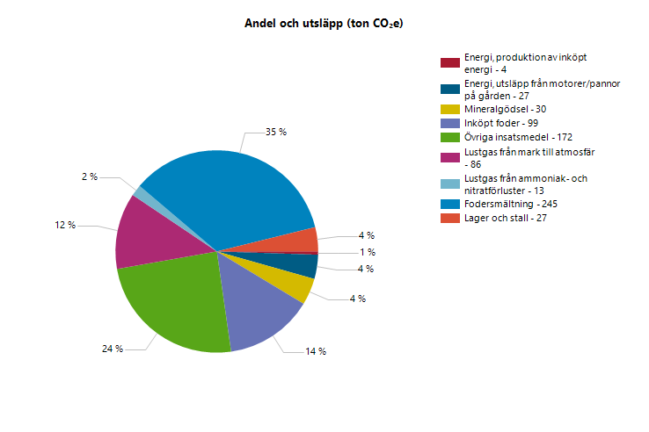
Nötköttsgård

Slide 12
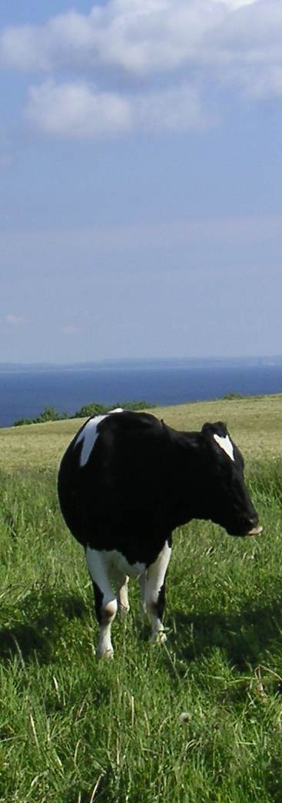
Effektivare produktion ger klimatsmartare produktion
Kortare uppfödningstid
Tidig inkalvningsålder
Låg kalvdödlighet
Effektivare foderutnyttjande
Klimatsmartare foder (mindre soja)
Öka smältbarhet på fodret
Högre produktion
Mindre foderspill
Friskare djur
Hållbarare djur
Notes:
Det är framförallt en planerad och utvärderad produktion som kan minska växthusgasutsläppen hos idisslare. Mer kött och mjölk per djur innebär att färre djur behöver födas upp.
12

Slide 13
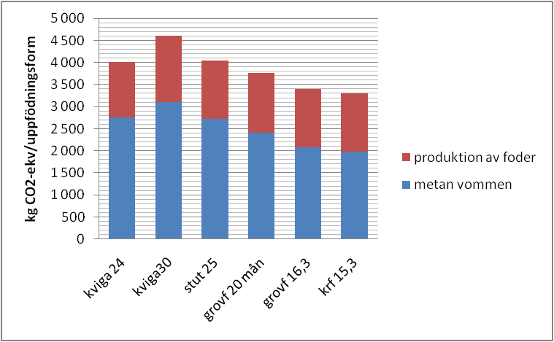
Klimatpåverkan, från fodersmältning och foder beror på uppfödningstid
Notes:
Bilden visar dels metanproduktionen (det blå) från hela uppfödningsperioden, dels den klimatpåverkan som fodret har gett innan foderbordet (SIK:s databas)
Metan är omräknat till kg CO₂-ekvivalenter
13

Slide 14
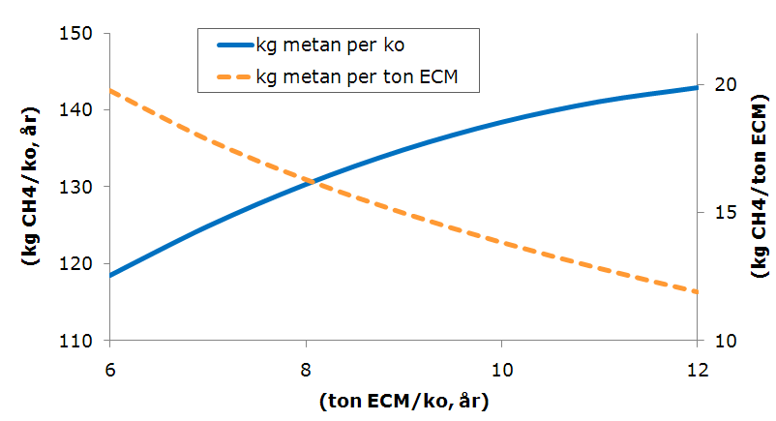
Metan från mjölkkons fodersmältning
Högre avkastning per ko innebär:
Mer metan från fodersmältningen per ko, men mindre per ton ECM
Mer foder & gödsel per ko, men mindre per ton ECM
Lägre kött/mjölkkvot
Totalt: Lägre utsläpp per kg mjölk
Notes:
Högre mjölkavkastning innebär:
Mer metan från fodersmältningen per ko, men mindre per ton ECM. Vid högre foderbehov/högre mjölkavkastning ökar metanproduktionen, men en stor del av fodret går ändå till underhåll. Vid hög avkastning kan underhållsbehovet slås ut på större mängd mjölk.
Högre foderkonsumtion ger även mer gödsel per ko, vilket ger mer metan och lustgas från gödselhanteringen per ko
Måste även tänka på ”klimatkostnaden” för ev förändringar i foderstaten för att nå högre mjölkavkastning. Om t ex andelen och mängden soja ökar innebär det en relativt stor klimatkostnad, speciellt om man tar hänsyn till utsläpp från avskogning för att få mer mark för sojaodling.
Ökad mjölkavkastning per ko innebär även att vi klarar oss med färre mjölkkor för att täcka efterfrågan på mjölk eller innan vi når mjölkkvoten. Det innebär även mindre kött från mjölkkor eftersom antalet utslagskor och kalvar av mjölkras minskar, och att glappet som då blir mellan produktionen och efterfrågan på nötkött måste täckas med kött från dikor eller import. Kött från mjölkkor är många gånger ett klimatsmartare alternativ än kött från dikor eller importerat kött, vilket medför att klimatkostnaden för att kompensera bortfallet av nötkött från mjölkkor kan bli relativt högt.

Slide 15
Utsläpp från produktion av olika fodermedel
(data från SIKs fodermedelsdatabas, Flysjö mfl 2008, bearbetad av Maria Berglund HS Halland)
Notes:
Data från SIKs fodermedelsdatabas, beräknat enligt LCA-metod, gödsling, avkastning, energiåtgång och för sojans del är avskogning till viss del inräknad.
15

Slide 16
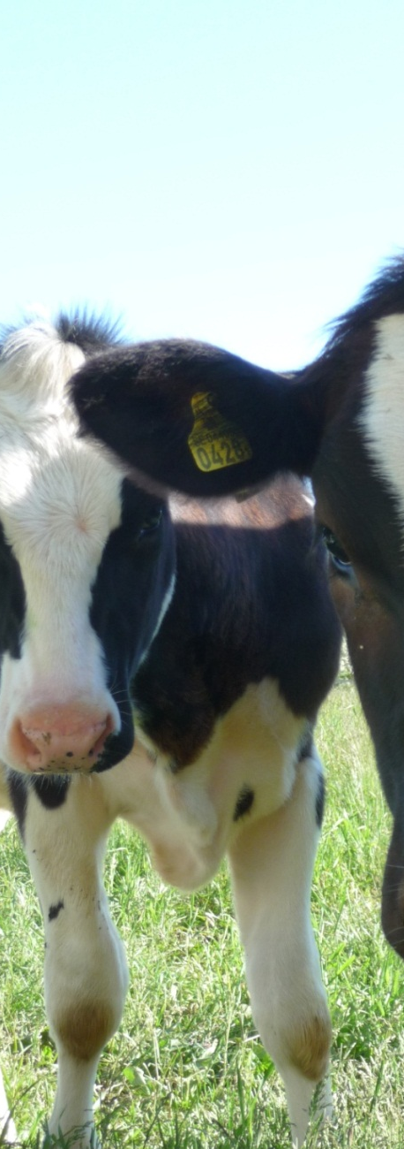
Grovfodret gör skillnaden!
Ett grovfoder med högre smältbarhet, rätt råproteinvärde minskar in på kraftfodret och ger en lägre klimatpåverkan i foderstaten
Metanproduktionen ökar inte vid högre grovfoderintag när grovfodret är av hög kvalitet (Danielsson 2009)

Slide 17
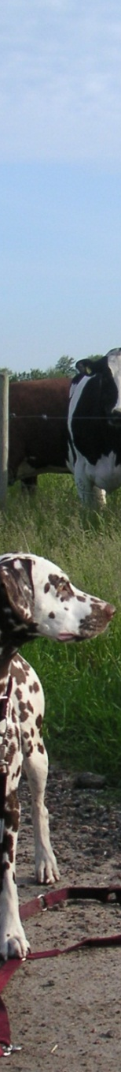
Förslag på åtgärder för klimatsmartare utfodring
Planera för bästa möjliga näringsvärde i det egenproducerade grovfodret
Analysera alla partier av ditt grovfoder-dels för att kunna välja rätt kraftfoder-dels för att utvärdera din grovfoderodling
Beräkna foderstater vid varje byte av foder
Välj kraftfoder med lägre klimatpåverkan, tex närproducerat proteinfoder som ärtor, åkerböna
Minska foderspill i alla led från fält till foderbord.
Notes:
Utan spaning ingen aning! Grovfodret som utgör hälften av fodertilldelningen i de flesta idisslarfoderstater, måste naturligtvis analyseras, dels för att kunna välja rätt kraftfoder men också för att kunna utvärdera och förbättra grovfoderproduktionen.
17

Slide 18
Nyckeltal att ta fram och diskutera
Inkalvningsålder/inkalvningsvikt
Kalvdödlighet
Kornas livstidsavkastning alt antal laktationer
Rekryteringsprocent
Fodereffektivitet kg ECM/kg ts Foder
Vallens sammansättning och avkastning
Foderförluster
Kg ts kraftfoder/kg ECM

